Slide 1
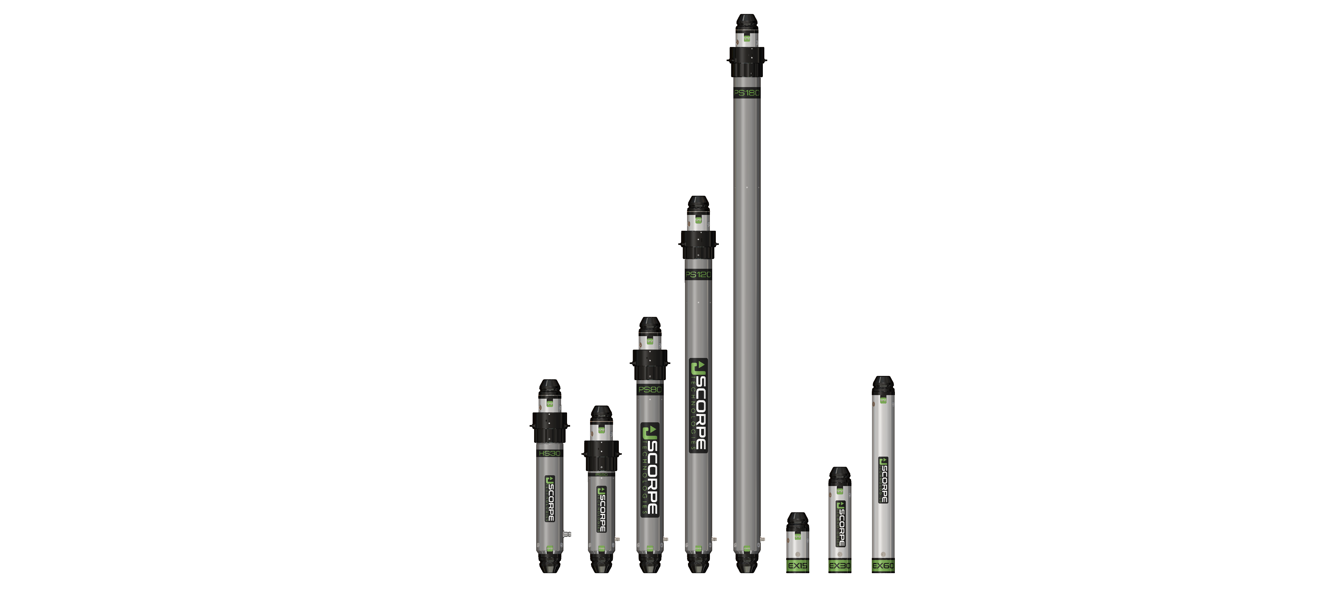

PRESENTATION
GAMME ETAIEMENT LOURD

Slide 2
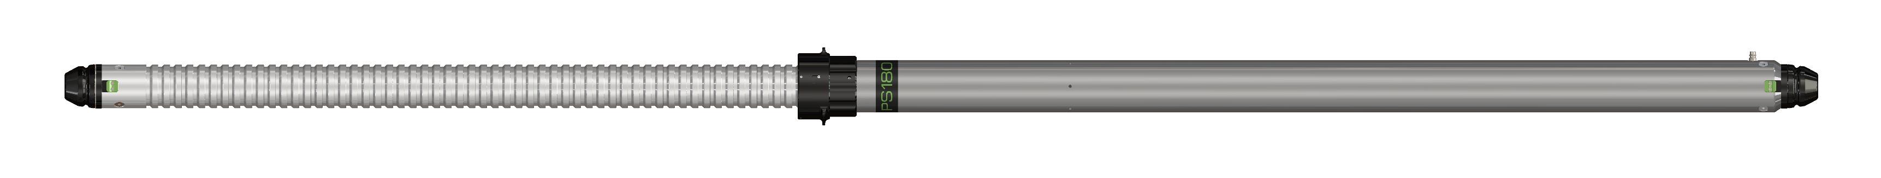
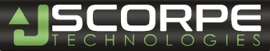
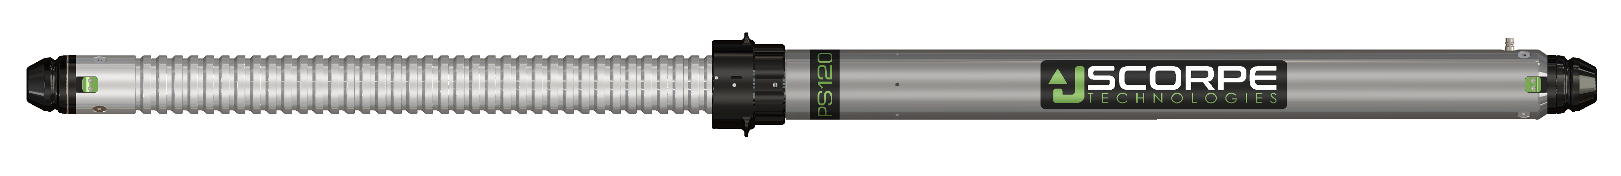
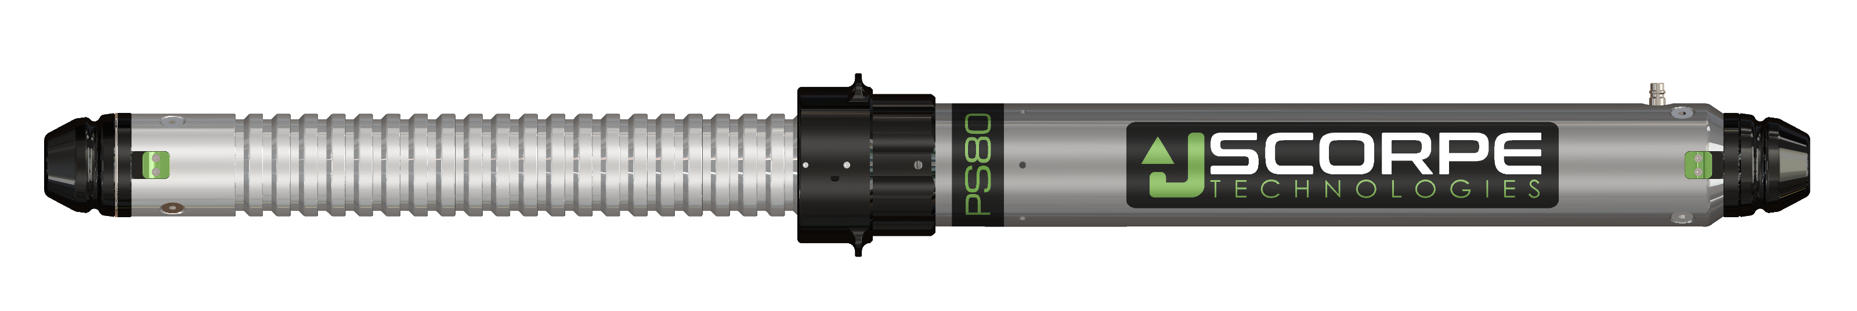
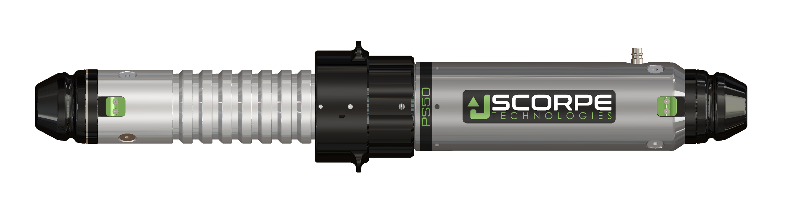
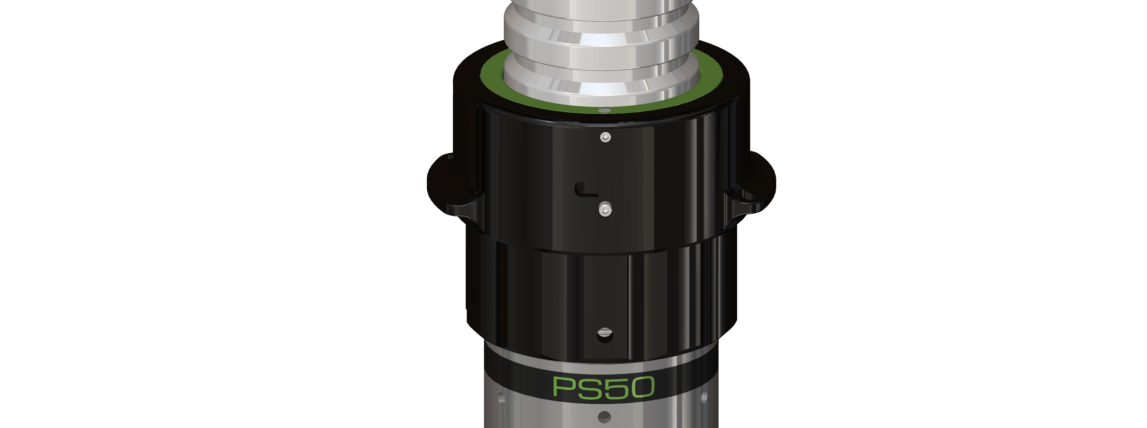
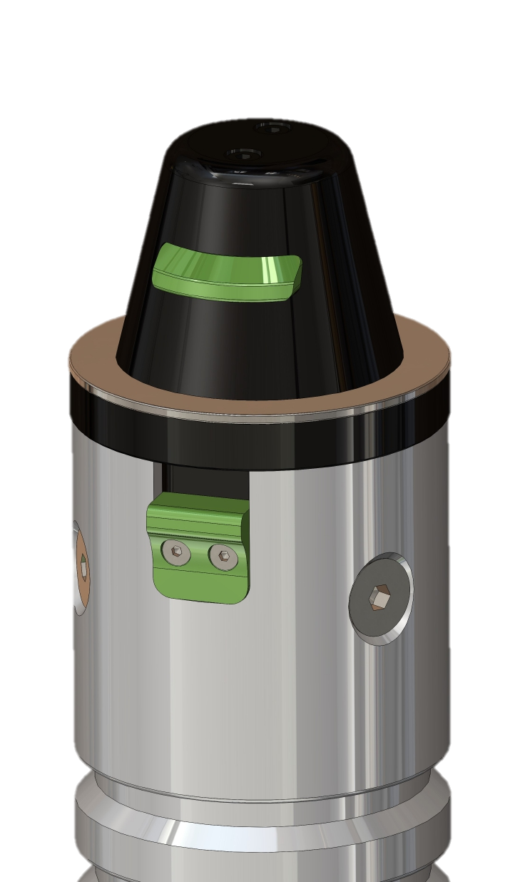
ETAIS PNEUMATIQUES
PNEUMATIC STRUTS
PS180
Poids: 15,8kg
Longueur: 183cm
Course: 114cm
PS120
Poids: 11,2kg
Longueur: 123cm
Course: 76cm
PS80
Poids: 8kg
Longueur: 83cm
Course: 44cm
PS50
Poids: 5,7kg
Longueur: 53cm
Course: 18cm
Déverrouillage des accessoires en levant un bouton
Possibilité d’annuler le rattrapage automatique
Bague filetée pour rattraper la distance entre 2 positions
Appuyer sur la partie supérieure pour relâcher la tige

Slide 3
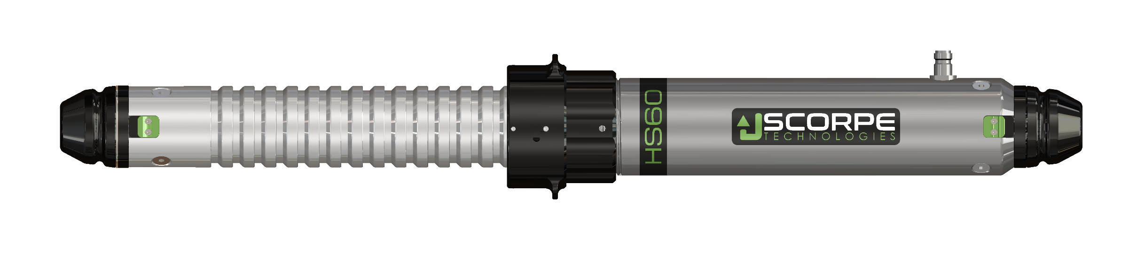
ETAI HYDRAULIQUE
HYDRAULIC STRUT
HS60
Poids: 13kg
Longueur: 63cm
Course: 30cm
Déverrouillage des accessoires en levant un bouton
Possibilité d’annuler le rattrapage automatique
Bague filetée pour rattraper la distance entre 2 positions
Appuyer sur la partie supérieure pour relâcher la tige

Slide 4
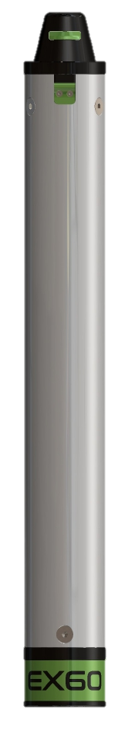
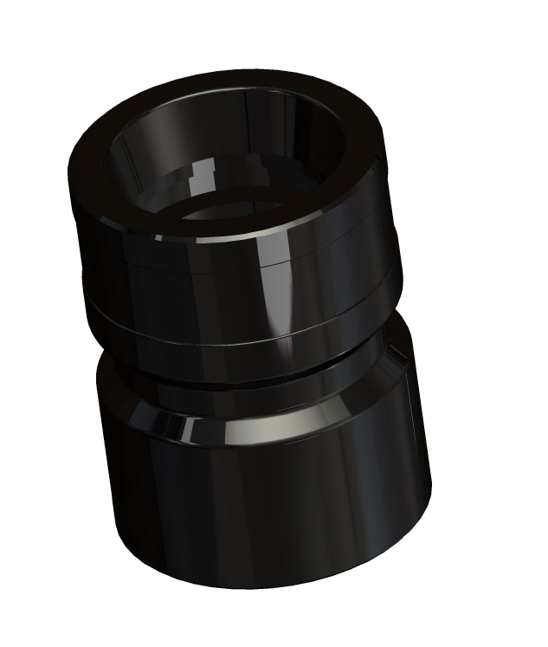

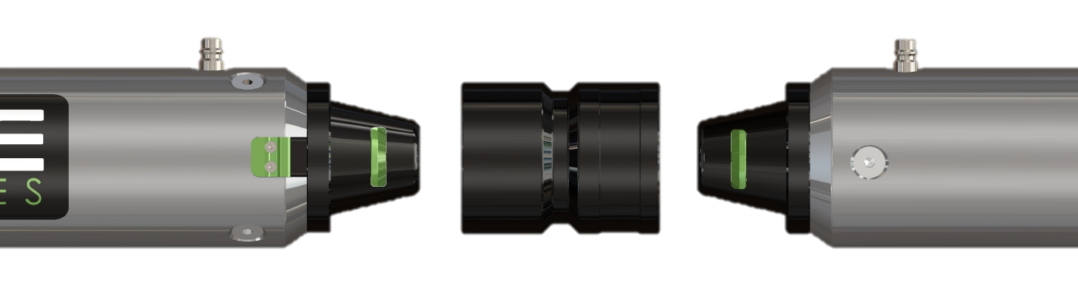

EXTENSIONS
EX60
Longueur: 60cm
Poids: 2,8kg
Raccord FF
Permet le raccordement de 2 vérins
Poids: 0,7kg
EX30
Longueur: 30cm
Poids: 2kg
EX15
Longueur: 15cm
Poids: 1,5kg

Slide 5
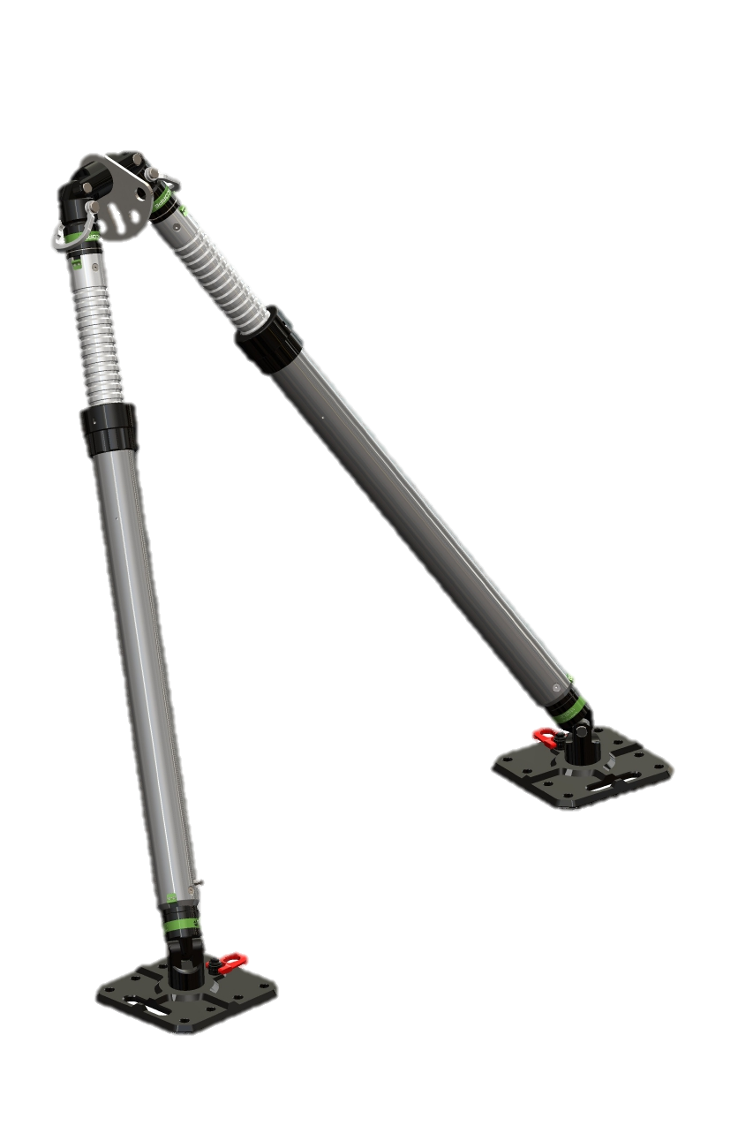
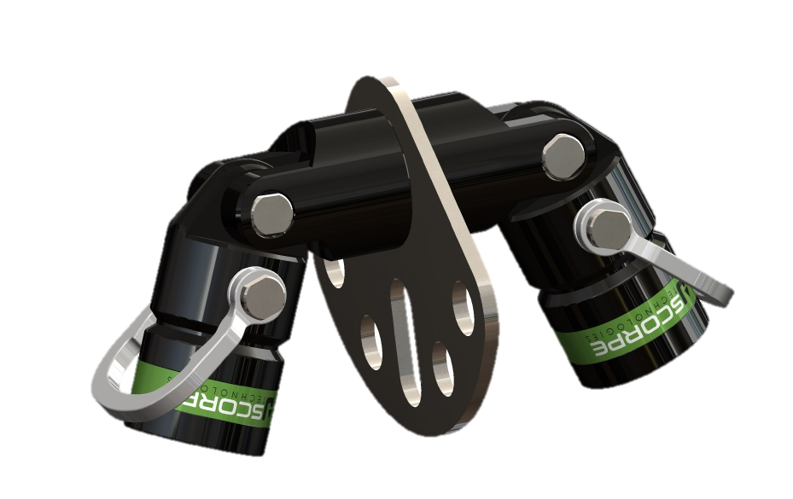
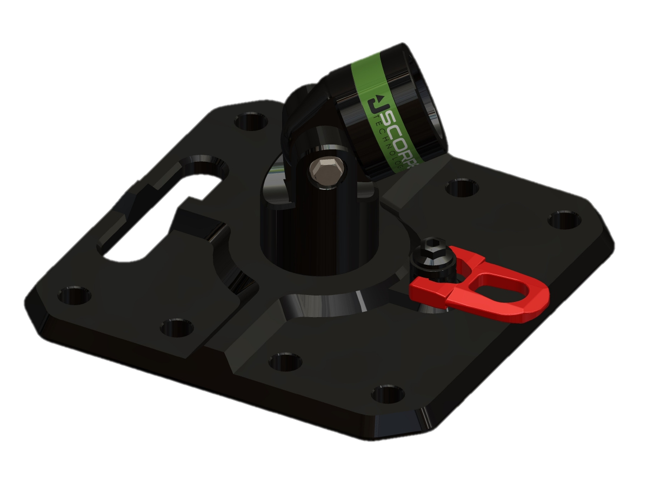
Kit DuoStab
Tête DuoStab
Poids: 5,5kg
Dimensions: 28x25x20cm
Chaque tête pivote sur 180° et est équipée d’une manille
Platine d’arrimage ultra-résistante
Pied DuoStab (x2)
Poids: 5kg
Dimensions: 30x30x14,5cm
Tête avec double pivot
Boucle d’ancrage rotative
PS120 ou PS180 (x2)

Slide 6
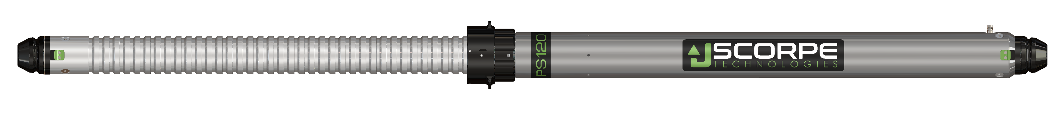
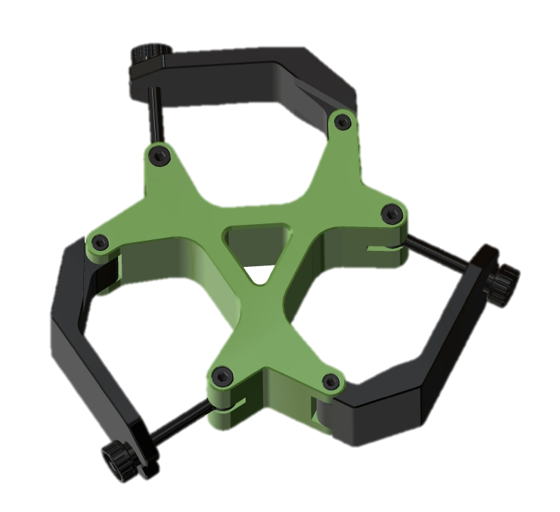
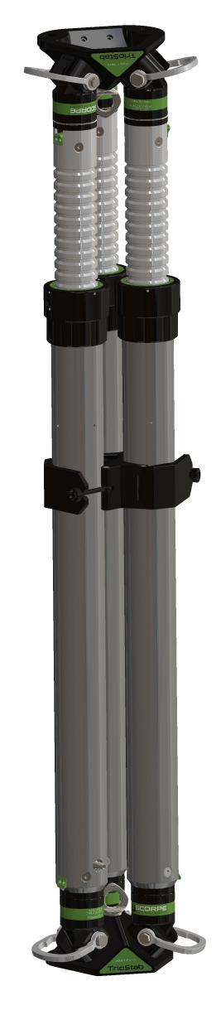
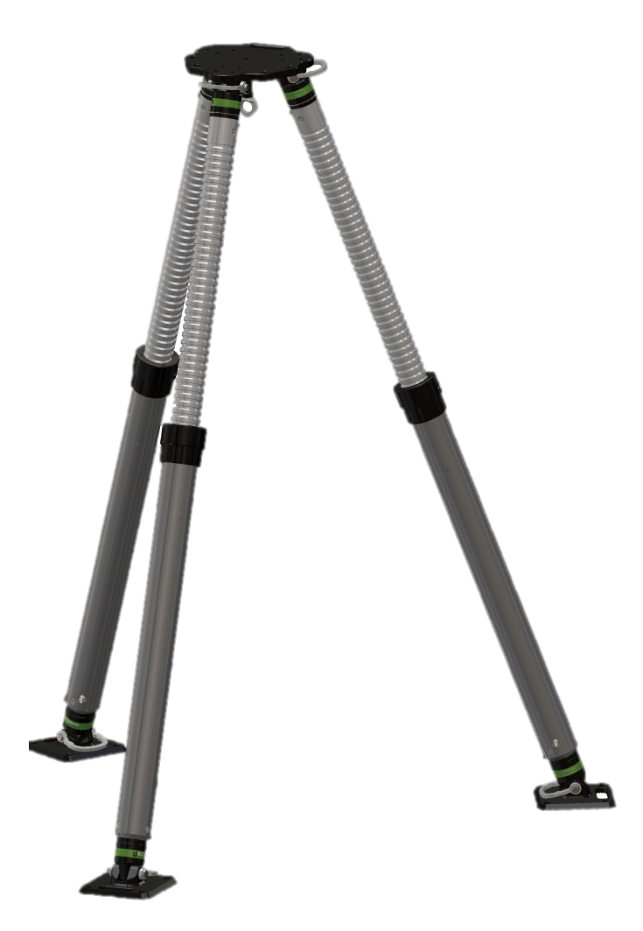
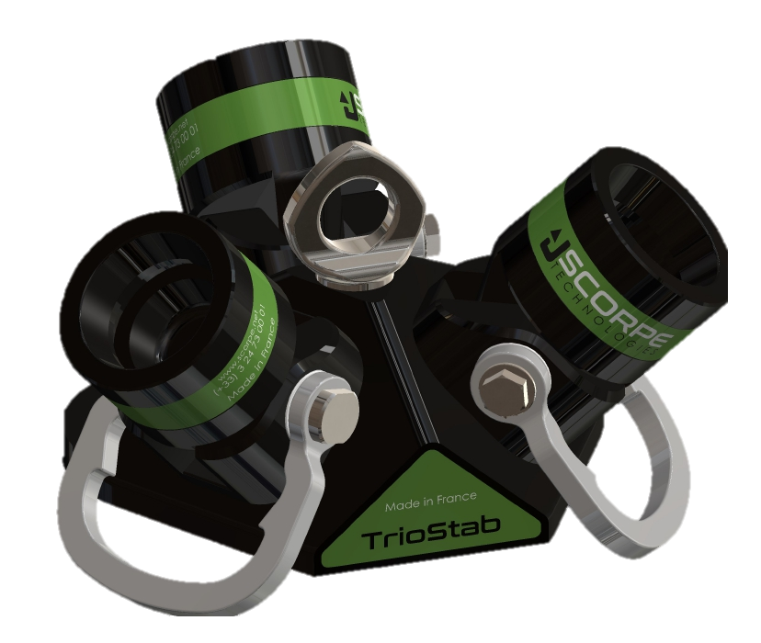
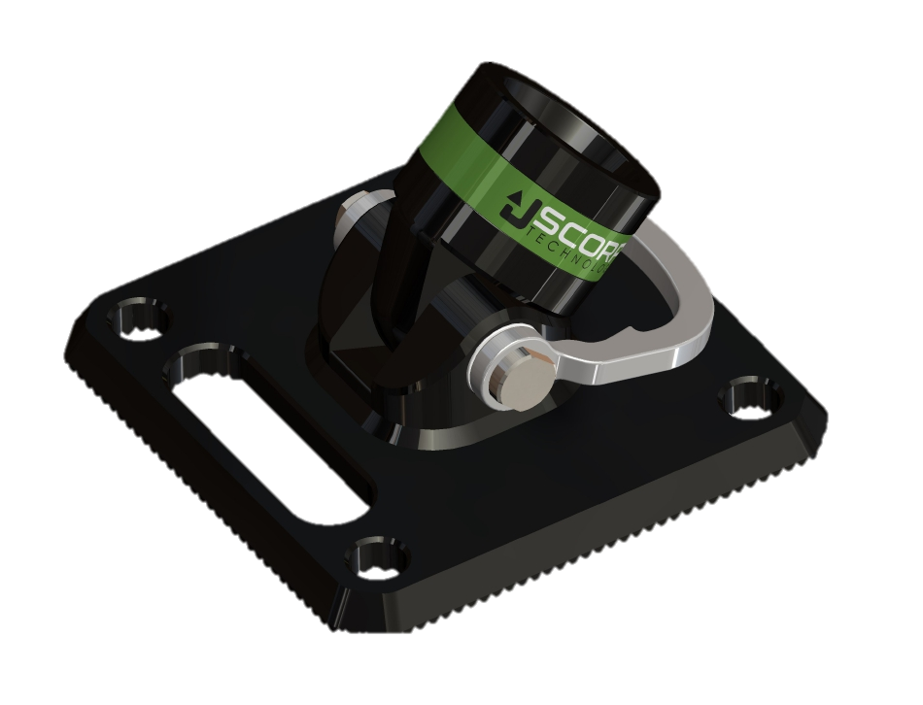
Kit TrioStab
Triangle TrioStab
Poids: 4,7kg
Dimensions: 28x27x7,6cm
PS120 ou PS180 (x3)
Base TrioStab (x2)
Poids: 6,5kg
Dimensions: 27x24x14cm
Chaque tête pivote sur 45° et équipée d’une manille
Anneau de levage au centre
Pied à pivot 45°(x3)
Poids: 2,6kg
Dimensions: 20x20x11cm
Tête pivotante sur 45° et équipée d’une manille

Slide 7
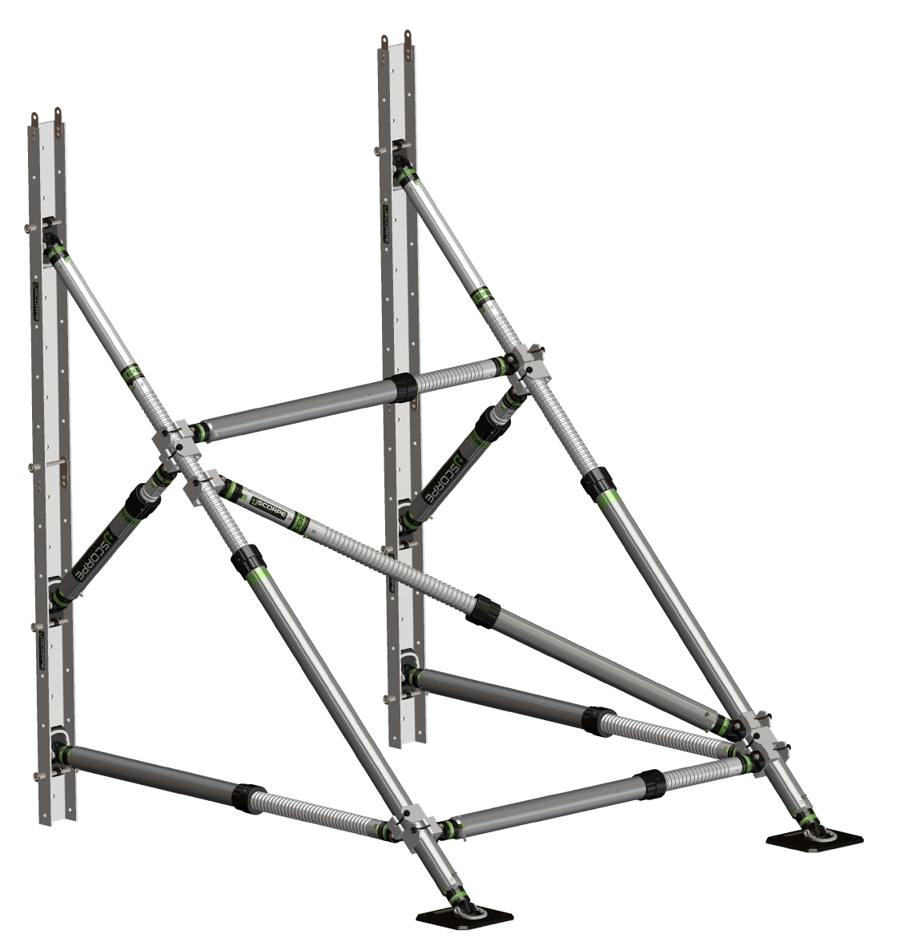
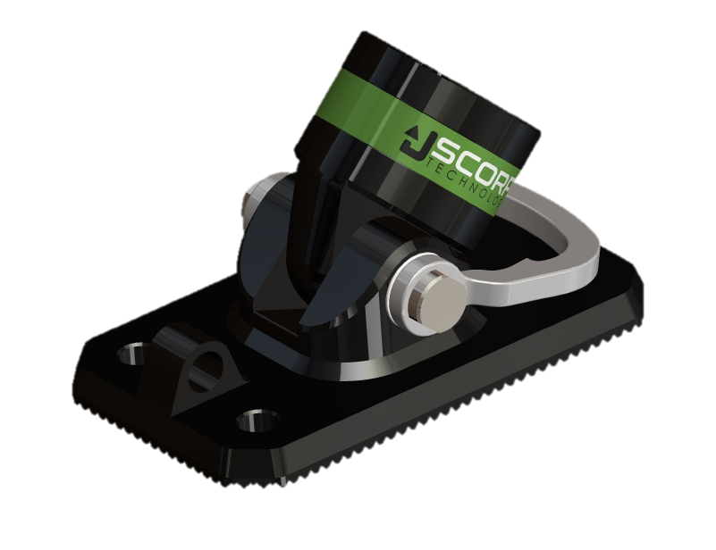
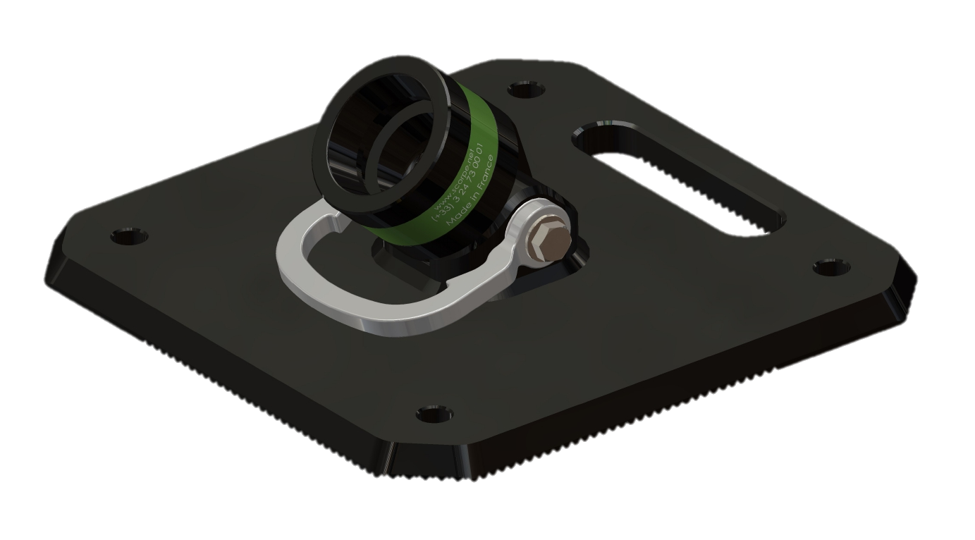
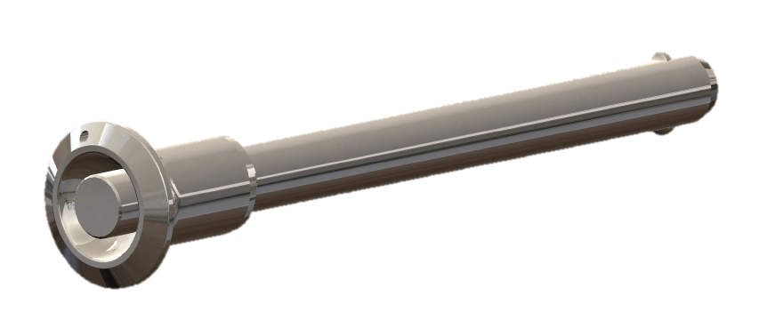
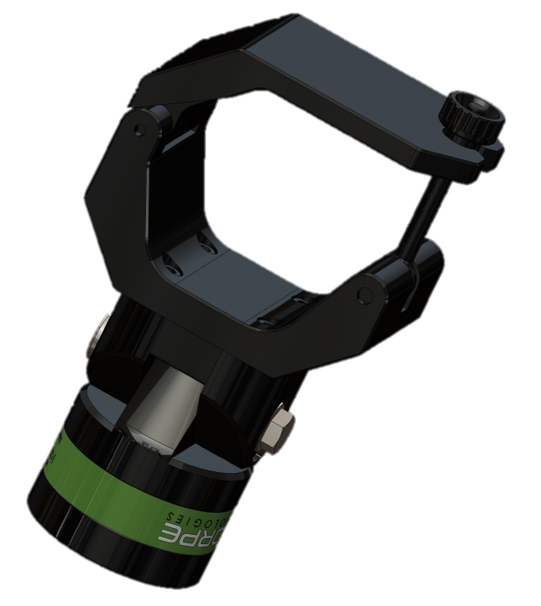
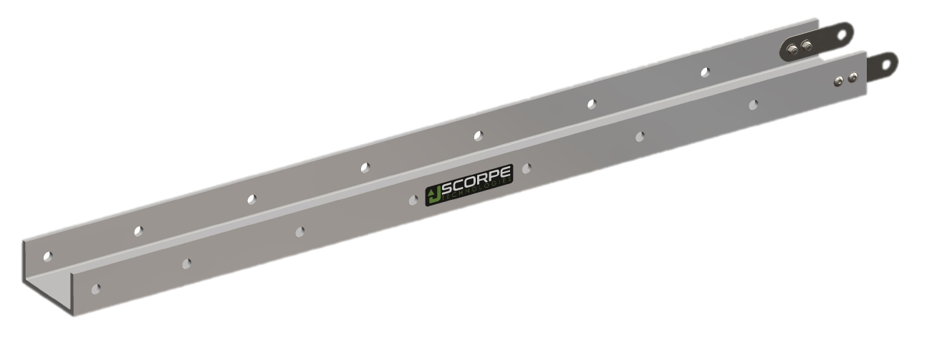
Kit Contrefort
Buttress Kit
Broche (x8)
Base pour rail (x6)
Poids: 1,8kg
Dimensions: 20x12x11cm
Base pivot 300 (x2)
Poids: 4kg
Dimensions: 30x30x11cm
Rail (x4)
Poids: 8kg
Dimensions: 146x14x7cm
Raccord Perpendiculaire (x10)
Poids: 2,2kg
Dimensions: 23x13x7,6cm

Slide 8
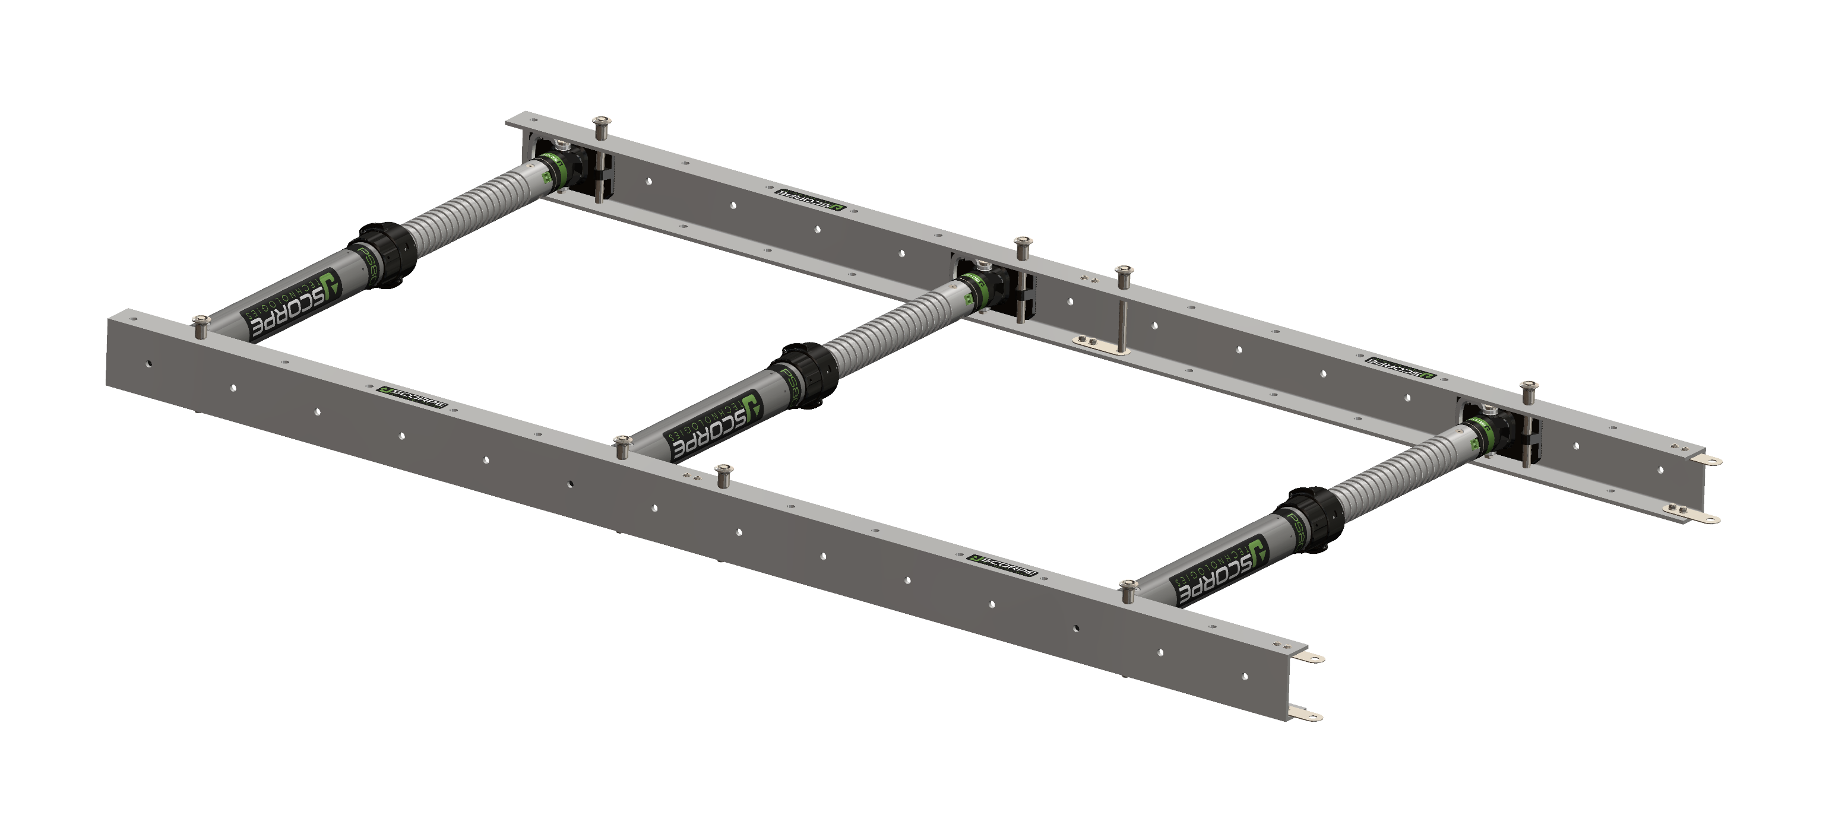

Kit de Tranchée
Trench Kit
Broche (x8)
Base pour rail (x16)
Poids: 1,8kg
Dimensions: 20x12x11cm
EX30 (x8)
PS80 (x8)
Rail (x4)
Poids: 8kg
Dimensions: 146x14x7cm

Slide 9
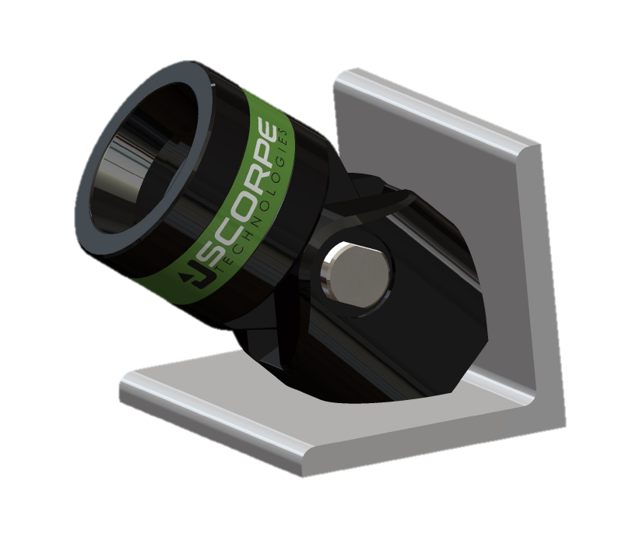
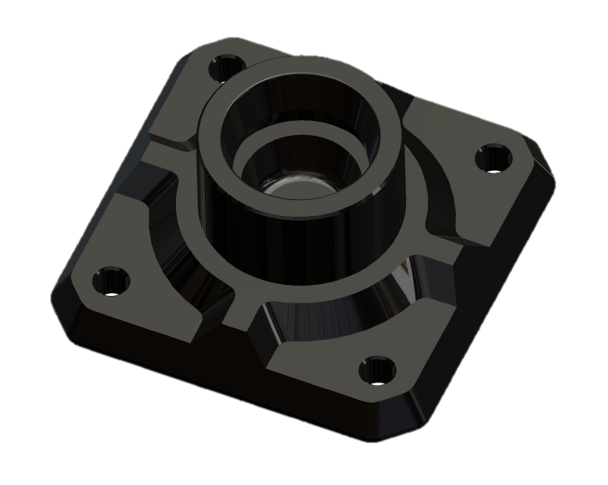
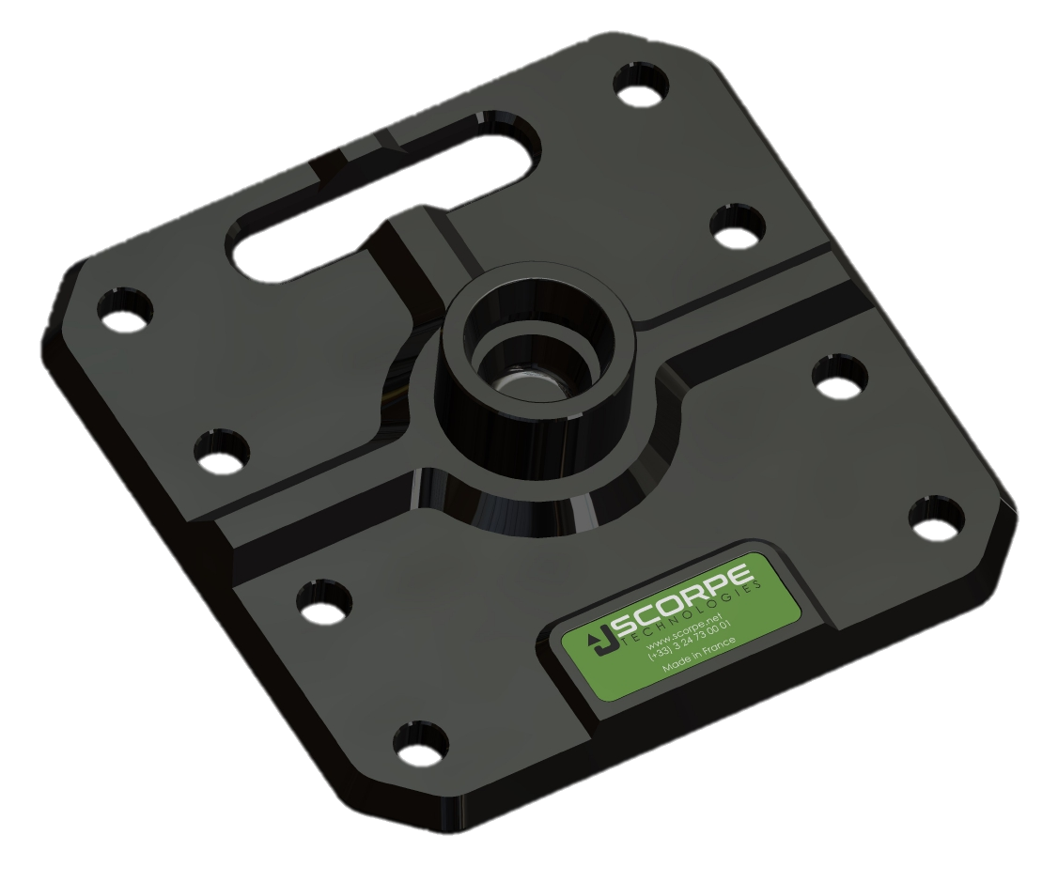
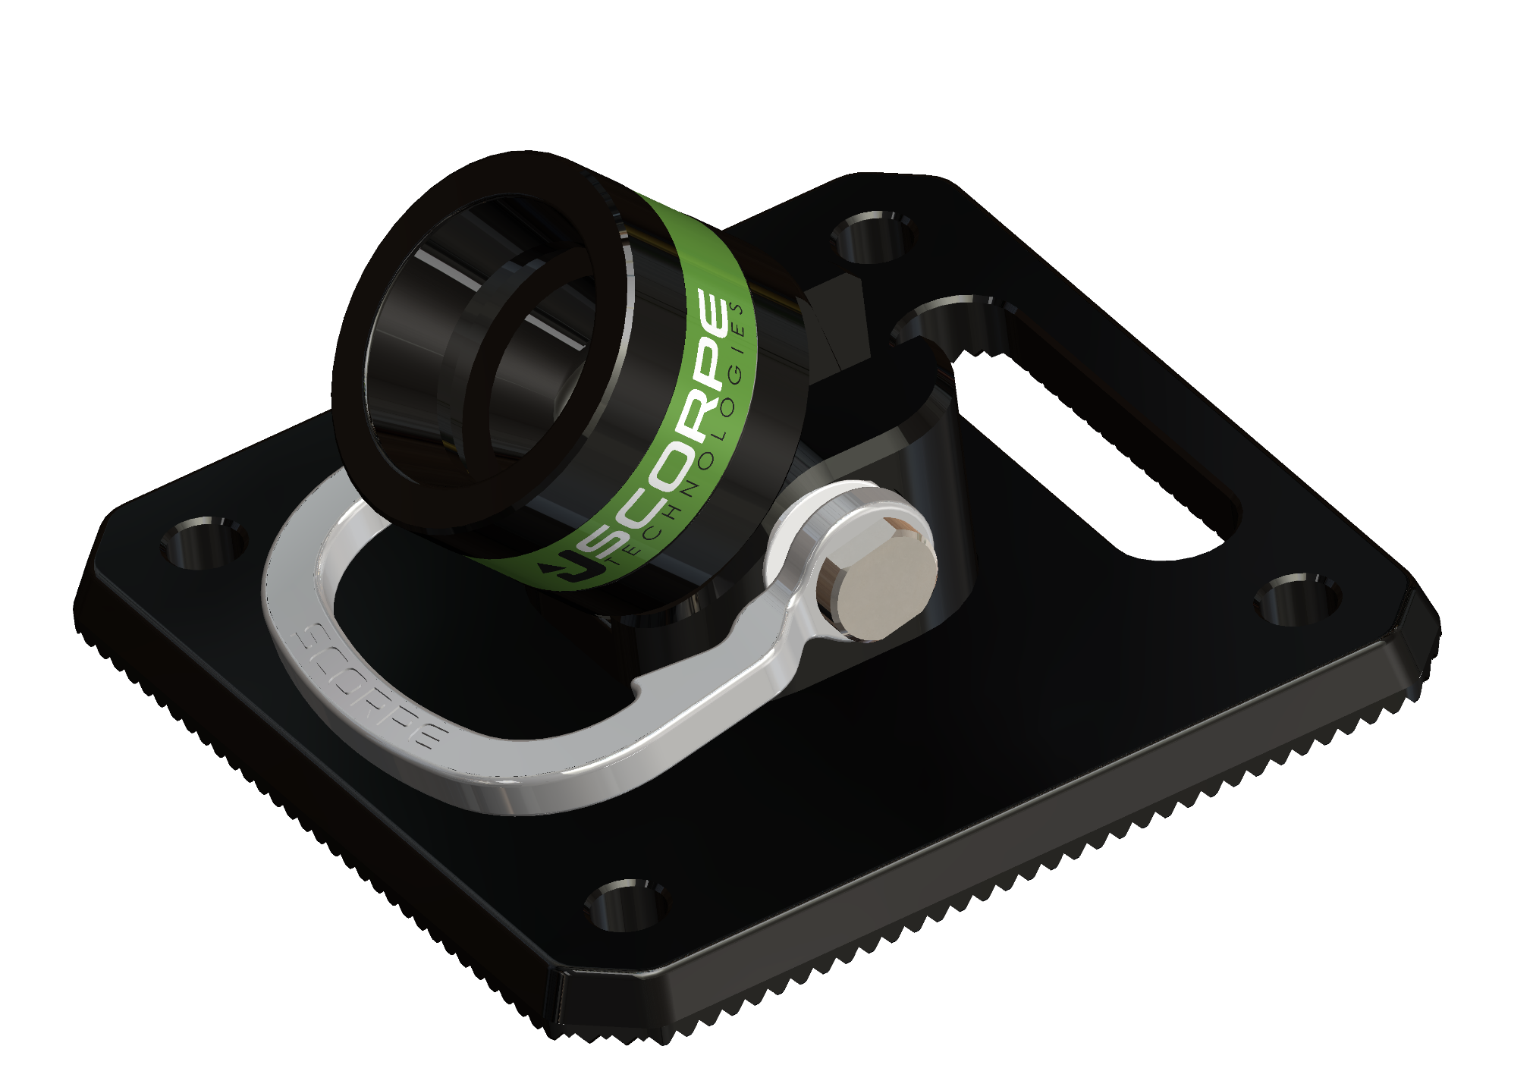
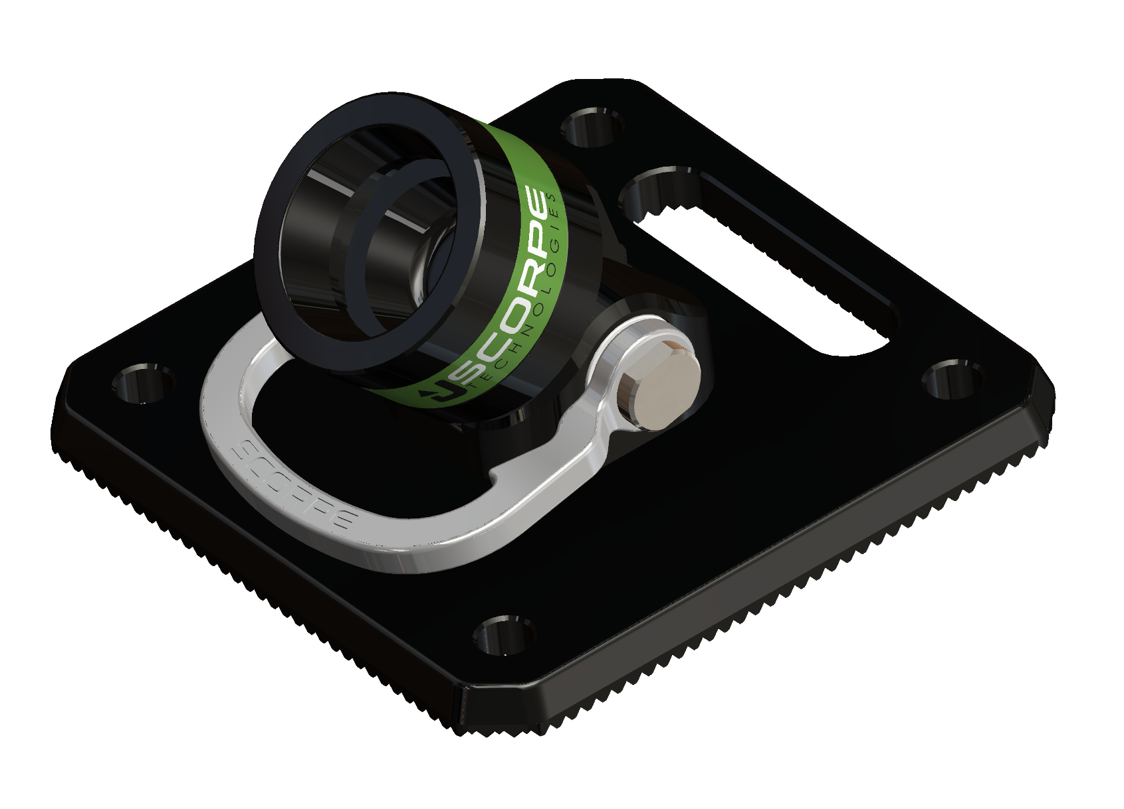
Bases
Base d’angle
Poids: 2kg
Dimensions: 15x13x10cm
Base 150x150
Poids: 1,1kg
Dimensions: 15x15x5,8cm
Base 300x300
Poids: 2,8kg
Dimensions: 30x30x5,8cm
Base Pivot 90°
Poids: 2,5kg
Dimensions: 20x20x11cm
Base Pivot 45°
Poids: 2,6kg
Dimensions: 20x20x11cm

Slide 10
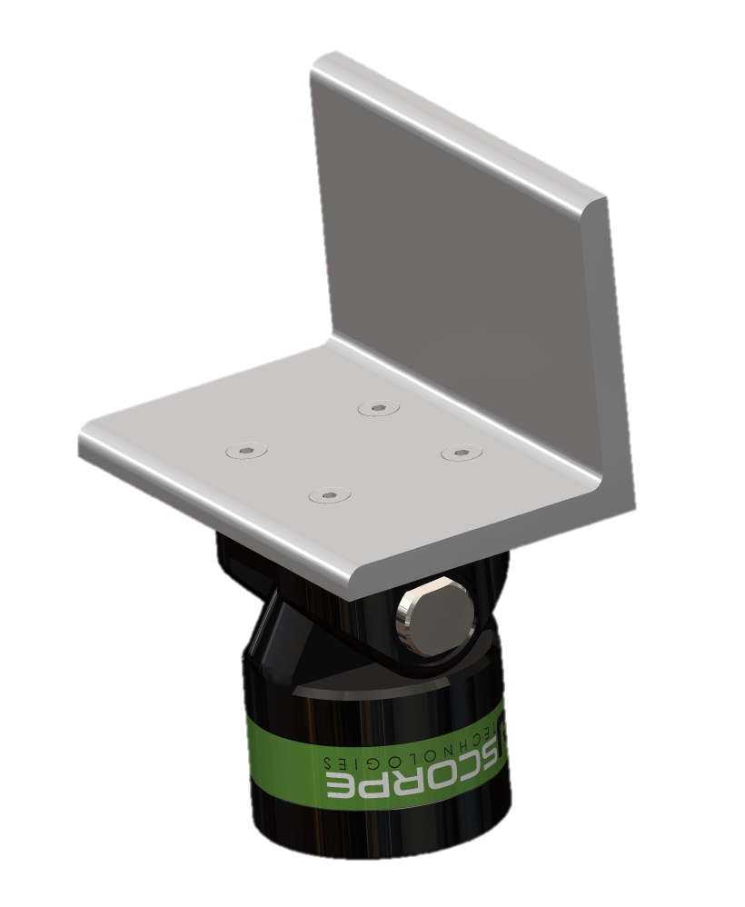
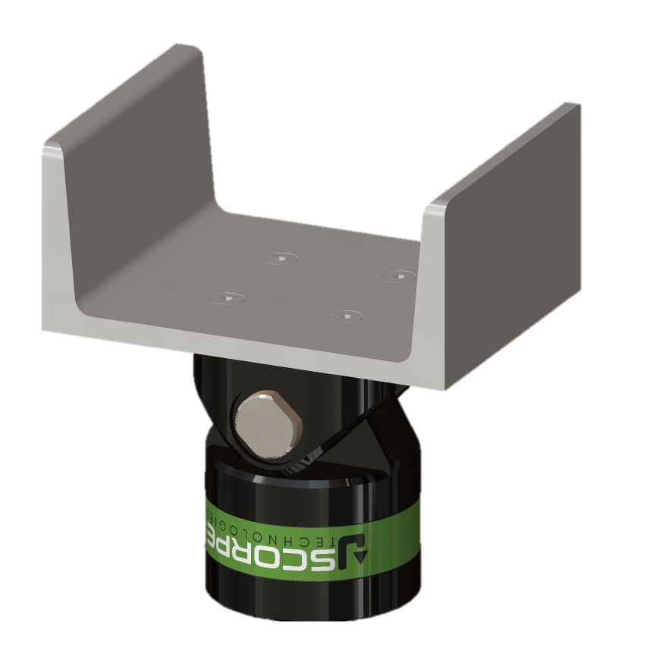
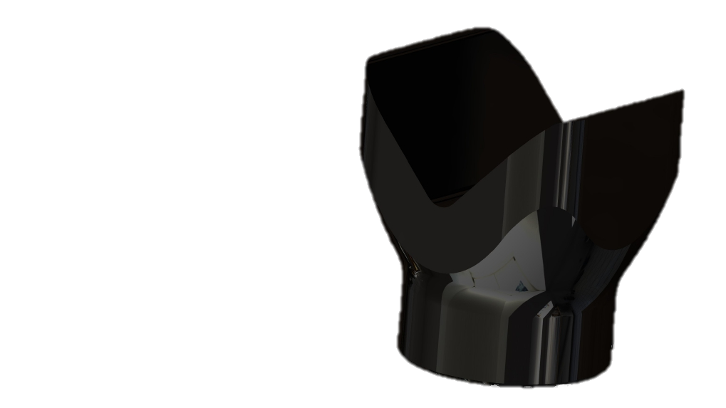
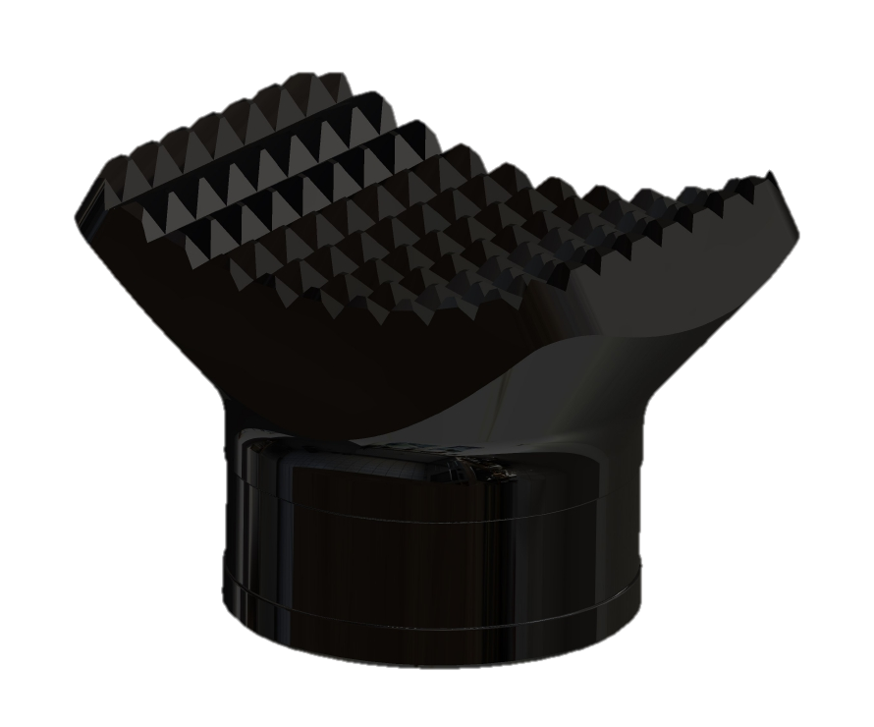
Têtes
Heads
Tête V
Poids: 1,1kg
Dimensions: 10x8x10,5cm
Tête L
Poids: 1,8kg
Dimensions: 15x10x20cm
Tête U
Poids: 1,9kg
Dimensions: 15,6x12x17,5cm
Tête Concave
Poids: 0,8kg
Dimensions: 12x8x8cm

